Slide 1
Was machen wir?
Wir testen ...
💄

Slide 2
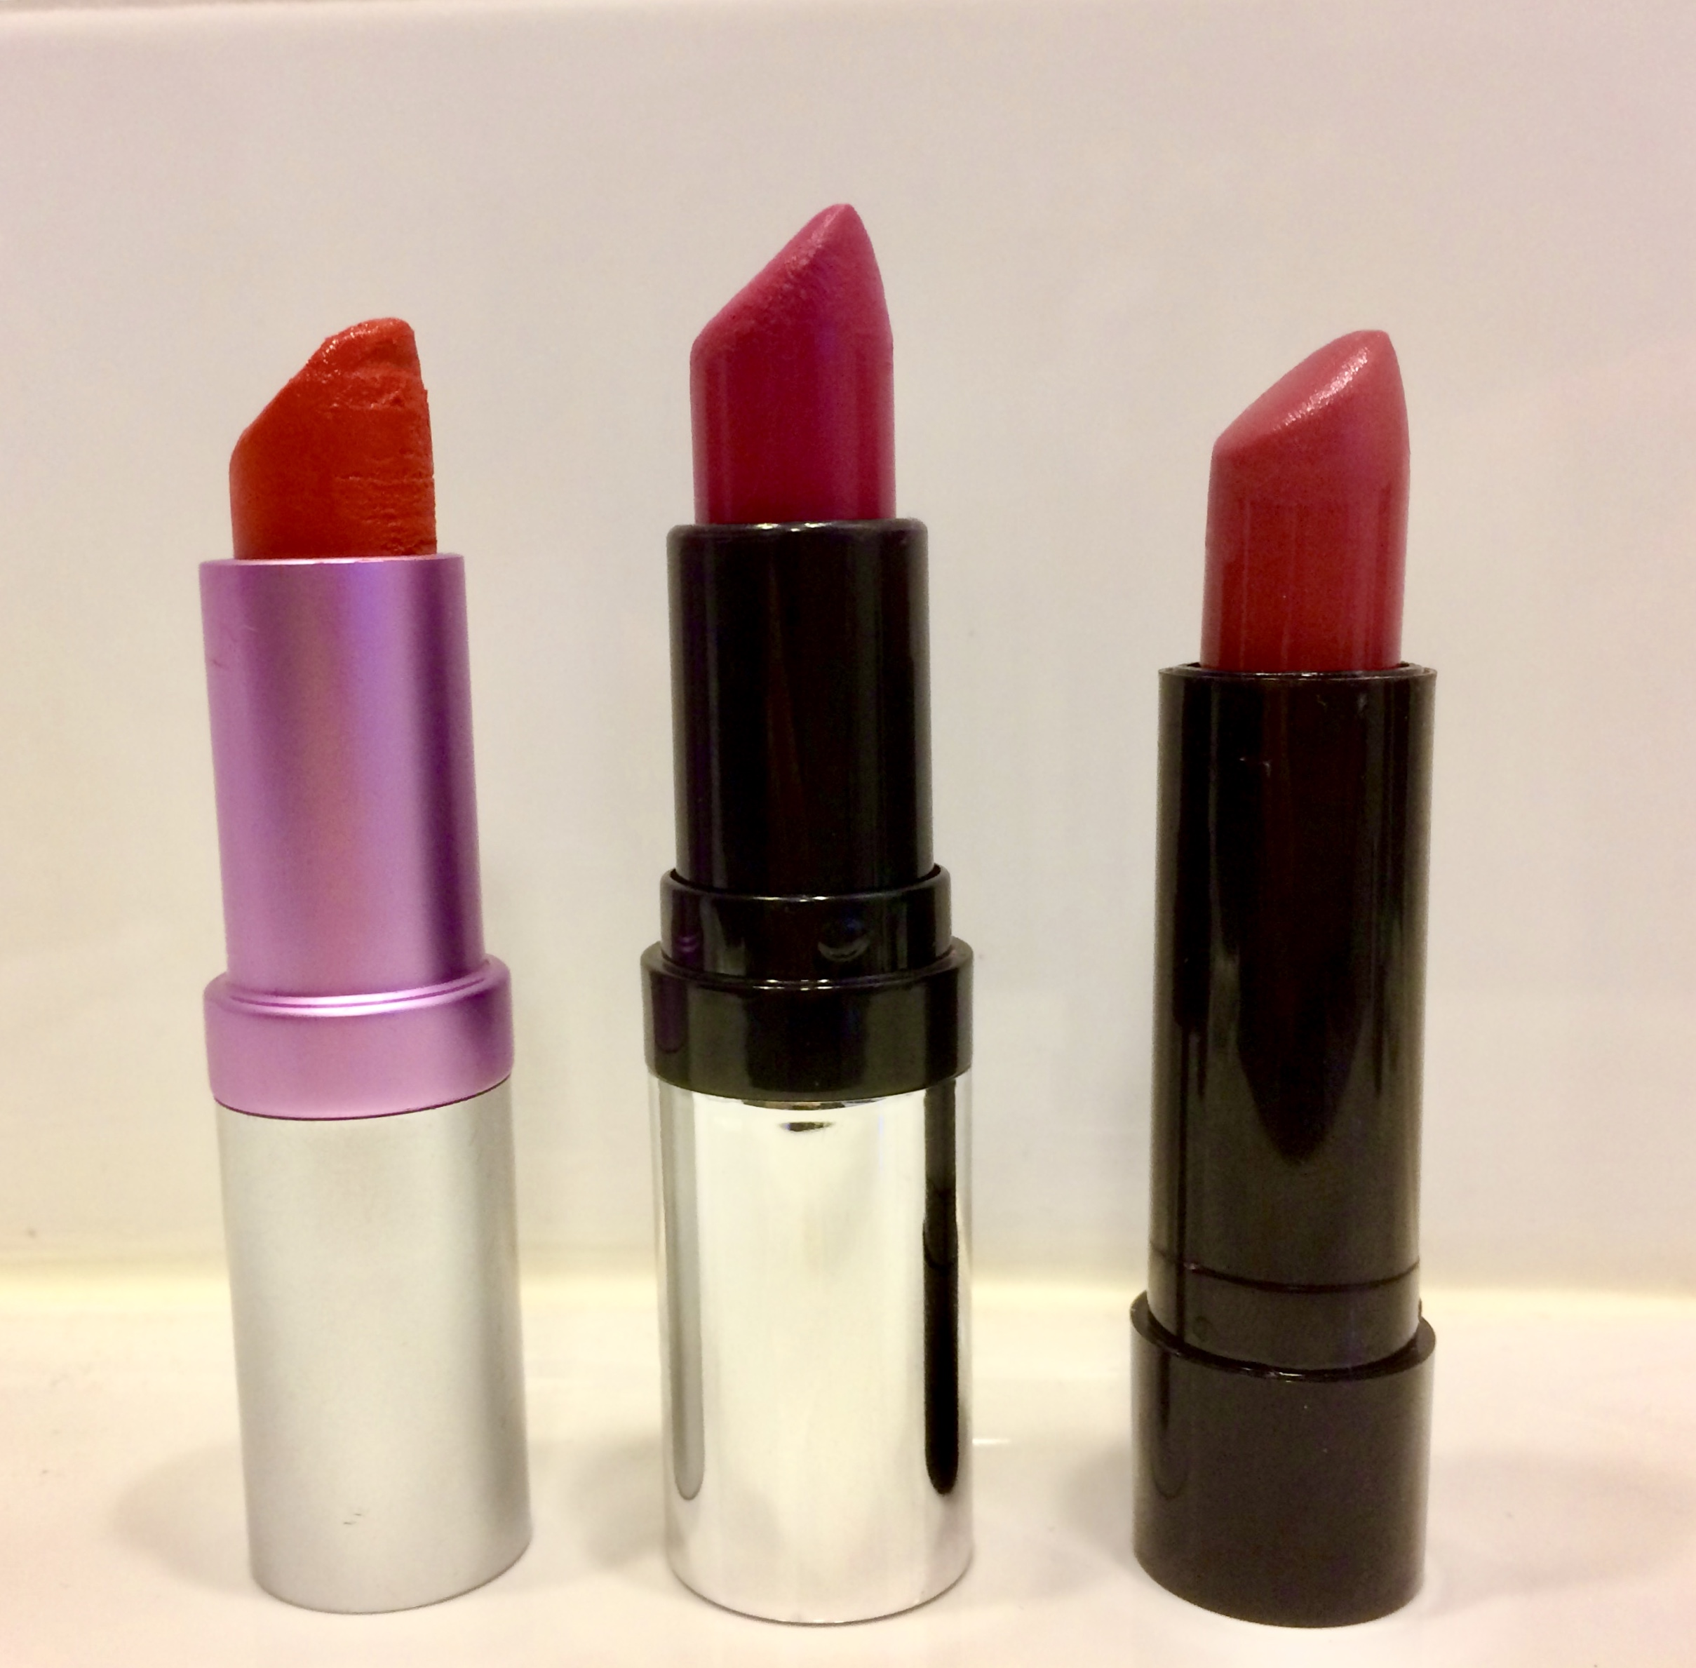
3 unterschiedliche Lippenstifte, von 3 verschiedenen Marken, die in der Drogerie erhältlich sind

Slide 3
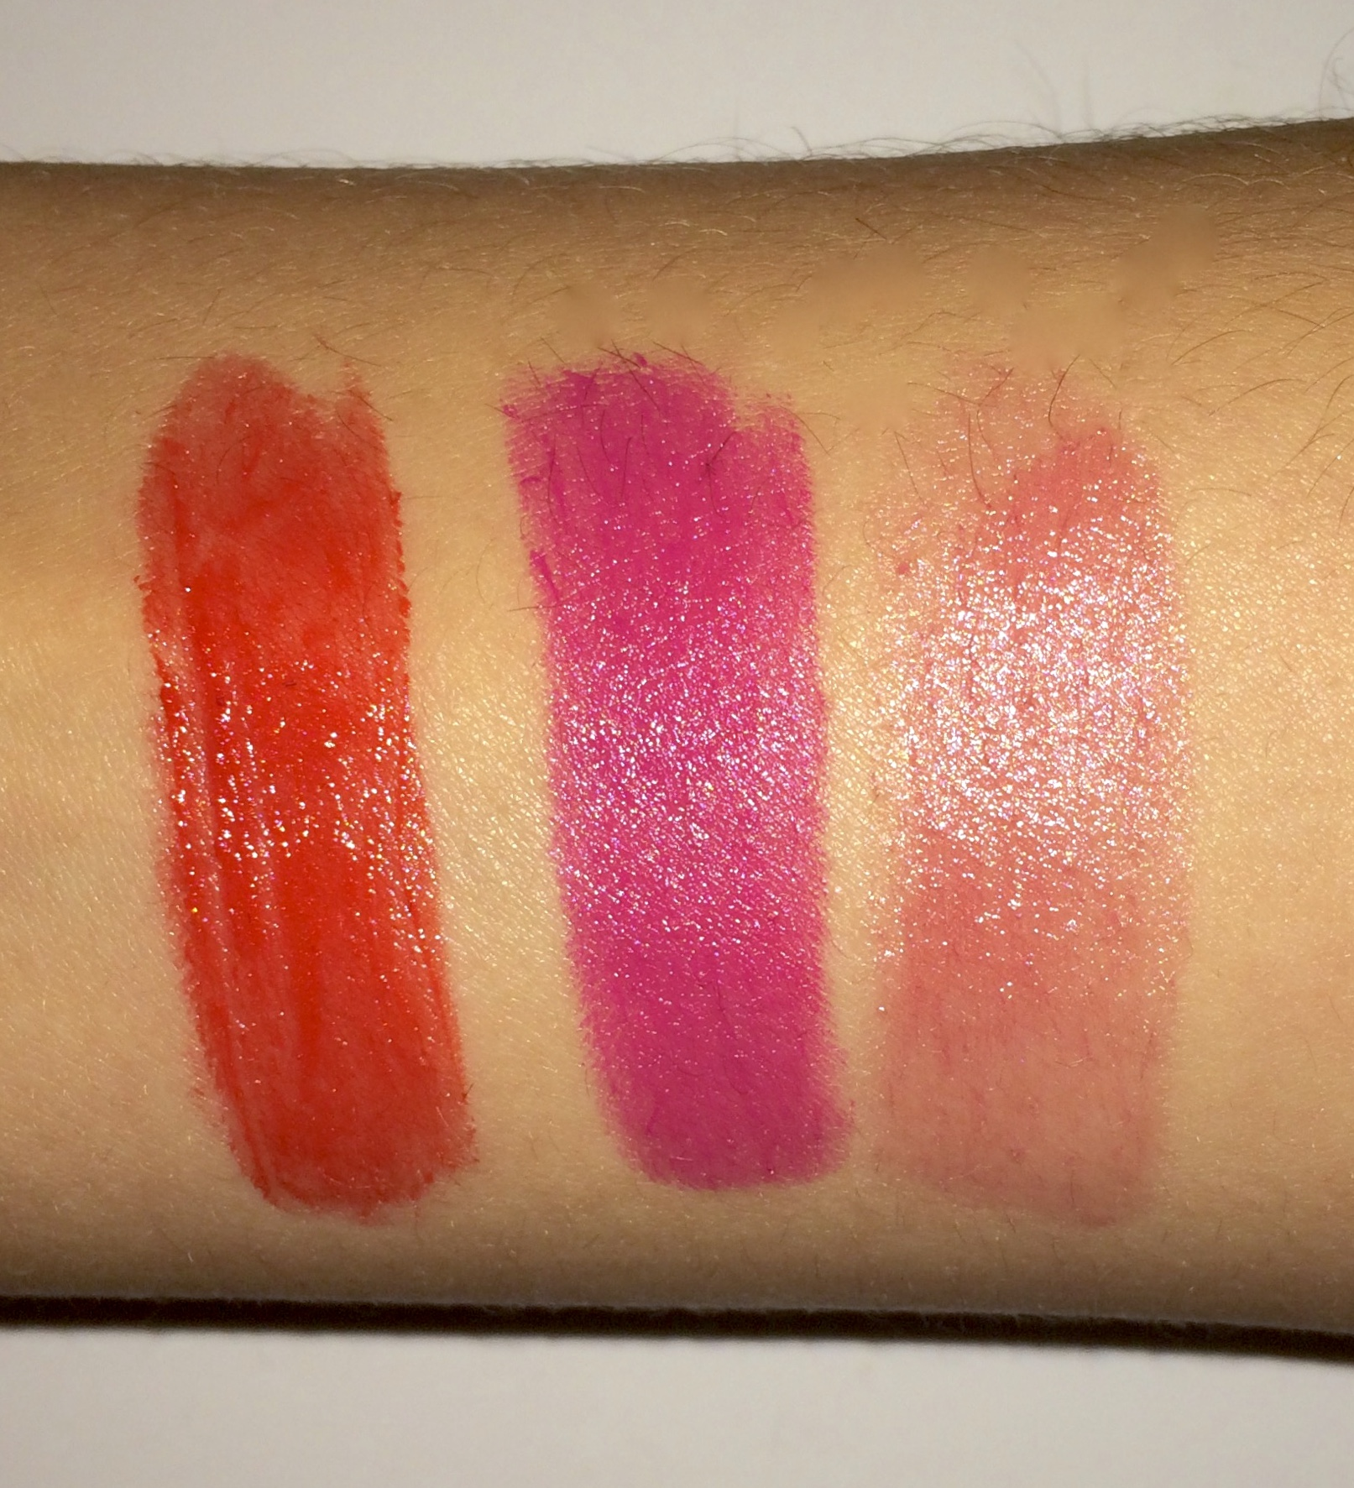
Bewertung der Farbintensität auf einer Skala von 1-10
7.5/10 Punkten
9/10 Punkten
3/10 Punkten

Slide 4
Härtetest
Die Lippenstift werden aus einer bestimmten Höhe fallen gelassen - zerbrechen sie ja/nein?
Ergebnis: keiner ist kaputt gegangen, alle hatten danach jedoch kleinere oder größere Druckstellen
Zeiten:
0.00,47min
0.00,52min
0.00,44min

Slide 5
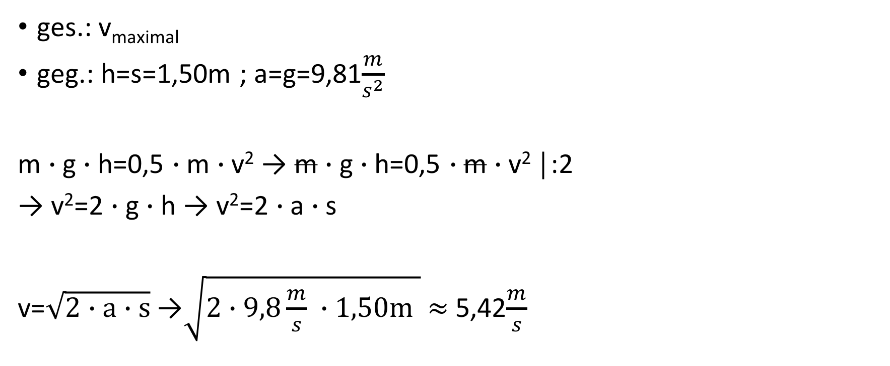
Geschwindigkeit
💄
ges.: v_{maximal}
geg.: h=s=1,50m ; a=g=9,81$\frac{m}{s^{2}}$
m $∙$g$∙$ h=0,5 $∙$m $∙$ v² → m $∙$ g $∙$ h=0,5 $∙$ m $∙$ v² │:2
→ v²=2 $∙$ g $∙$ h → v²=2 $∙$a $∙$ s
v=$\sqrt{2∙a∙s}$→$\sqrt{2∙9,8\frac{m}{s} ∙1,50m }$ $≈$ 5,42$\frac{m}{s}$

Slide 6
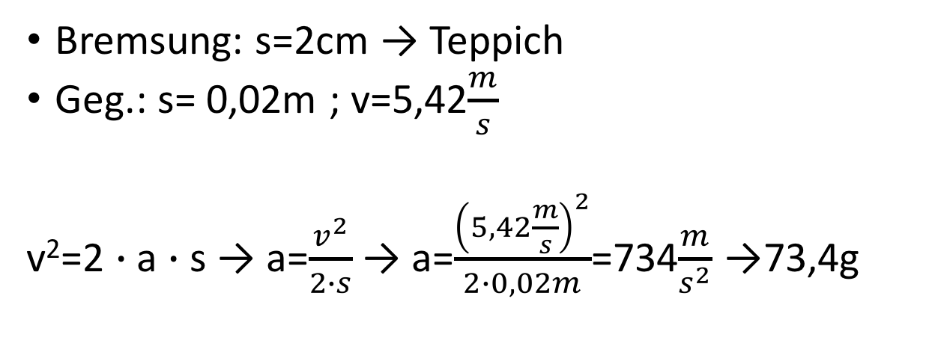
Fall mit Bremsung
💄
Bremsung: s=2cm → Teppich
Geg.: s= 0,02m ; v=5,42$\frac{m}{s}$
v²=2 $∙$a $∙$ s → a=$\frac{v^{2}}{2∙s}$ → a=$\frac{{\left(5,42\frac{m}{s}\right)}^{2}}{2∙0,02m}$=734$\frac{m}{s^{2}}$ →73,4g
⏤

Slide 7
Dauer der Abnutzung
Wie lang dauert es bis er abgenutzt ist, wenn man in auf ein Blattpapier reibt?
3.16,58min
3.04,23min
3.16,58min

